Slide 1
“Análisis del sector exportador de mango bajo el enfoque de sostenibilidad 2014 - 2018”
Carrera de Ingeniería en Comercio Exterior y Negociación Internacional
Tema:
PILLAJO TIPANTUÑA LESLIE MARICELA
TRÁVEZ CHANGOLUISA BRYAN PAÚL

Slide 2
CAPÍTULO I
Problema de investigación

Slide 3
OBJETIVOS
Específicos
Determinar situación actual del sector, áreas de producción y evolución en el tiempo
General
Análisis del sector exportador de mango subpartida 0804.50.20.10, bajo el enfoque de sostenibilidad
Analizar la evolución de las exportaciones, principales destinos, medios y empresas
Identificar las dimensiones de sostenibilidad dentro de las empresas exportadoras

Slide 4
Teoría de soporte
Tres dimensiones del Desarrollo Sostenible
Dimensión Social
Dimensión Económica
Dimensión Ambiental

Slide 5
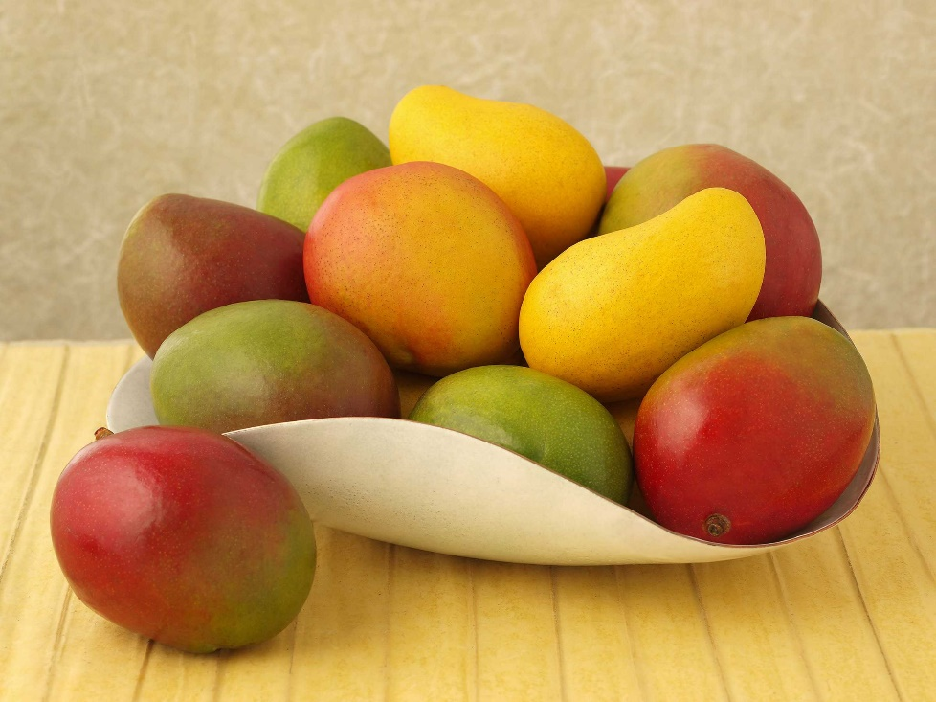
CAPÍTULO III
Situación actual de
la producción de mango

Slide 6
Producción de Mango en Ecuador
Evolución de producción en Toneladas
Producción por Provincia
15.000 Toneladas
458.000
Toneladas
Fuente: (Instituto Nacional de Estadísticas y Censos INEC, 2018)

Slide 7
Comparación del número de empresas dedicadas a la producción y exportación de mango convencional y orgánico
Fuente: (Instituto Nacional de Estadísticas y Censos INEC, 2018)
(Agencia de regulación y control fito y zoosanitario AGROCALIDAD, 2019)

Slide 8
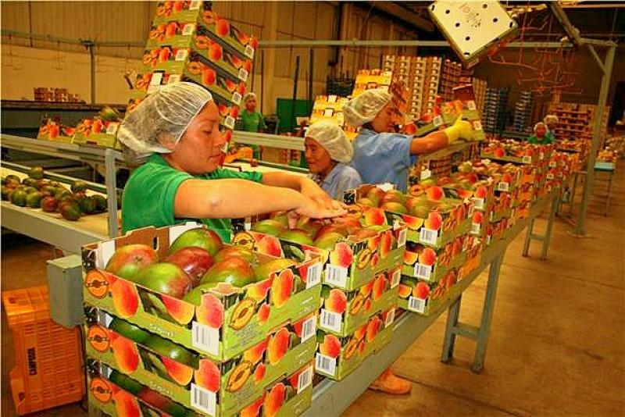
CAPÍTULO IV
Exportación de mango
ecuatoriano

Slide 9
Cantidades exportadas
Fuente: (Cobus Group Commercial Business, 2019)

Slide 10
Exportación mango
Fuente: (Cobus Group Commercial Business, 2019)
Fuente: (Cobus Group Commercial Business, 2019)

Slide 11
Exportación mango orgánico
Fuente: (Cobus Group Commercial Business, 2019)
Fuente: (Cobus Group Commercial Business, 2019)

Slide 12
Empresas Exportadoras
0%
Fuente: (Cobus Group Commercial Business, 2019)
Fuente: (Cobus Group Commercial Business, 2019)

Slide 13
CAPÍTULO V
Sostenibilidad en el sector
Exportador de mango

Slide 14
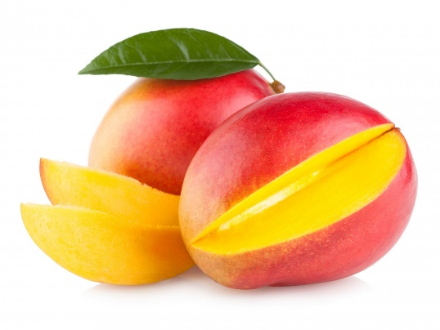
Sostenibilidad en el tiempo
Empresas
12 empresas
Exportaciones Durexporta S.A. | Compañia Agricola Ganadera S.A.
Refin S.A. | Ariegra S.A.
Pivano S.A. | Pilot S.A.
Bresson S.A. | Exofrut S.A.
Blix S.A. | Somecet S.A.
Agrícola Victoriosa Agrivicsa S.A. | Roman Alvarado Luis Arcenio
Fuente: (Cobus Group Commercial Business, 2019)

Slide 15
Sostenibilidad en el tiempo
Fuente: (Cobus Group Commercial Business, 2019)

Slide 16
Dimensión Económica en el sector
Influencia de las exportaciones de mango en las exportaciones no tradicionales
Fuente: (Banco Central del Ecuador, 2019)

Slide 17
Ingresos obtenidos por exportaciones
Ingresos y Utilidades
Ingresos generados por las exportaciones
Fuente: (Superintendencia de Compañías, 2019)

Slide 18
Dimensión social en el sector
84%
Esfuerzo físico
13.488 trabajadores
16%
Empaque
Fuente: (Encuesta de Superficie y Producción Agrícola Continua ESPAC, 2017).

Slide 19
Dimensión ambiental en el sector
74% desecho inadecuado
Quema
Cielo abierto INEN 2078
Fuente: (Encuesta de Superficie y Producción Agrícola Continua ESPAC, 2017).

Slide 20
Análisis de sostenibilidad
por empresa

Slide 21
Ingresos
Fuente: (Superintendencia de Compañías, 2019)

Slide 22
Utilidades
Fuente: (Superintendencia de Compañías, 2019)

Slide 23
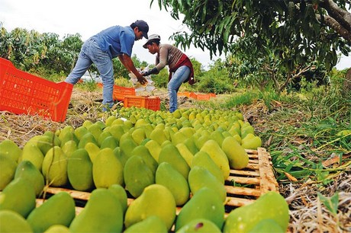
Dimensión social por empresa
Variables dimensión social
Funciones del personal operativo | Hombres | Preparación del terreno, cultivo y cosecha
 | Mujeres | Actividades manuales
Beneficios sociales | Trabajadores permanentes | Seguridad social, remuneración económica, vacaciones, alimentación
 | Trabajadores ocasionales | Remuneración económica, alimentación (excepto Pivano S.A.)
 | Contratación de personas de las comunidades cercanas a los cultivos | Sí
Fuente: Entrevista realizada (Salvador Antonio, 2019); (Martín Ortiz, 2019); (Angela León, 2019); (Zapata Antonio, 2019); (Méndez Jhon, 2019); (Superintendencia de Compañías, 2019)

Slide 24
Dimensión social por empresa
 |  | Empresas
Variables dimensión social |  | Durexporta S.A. | Pivano S.A. | Bresson S.A. | Agrivic S.A. | Compañía Agrícola Ganadera S.A.
Número de trabajadores | Permanentes | 32 | 70 | 150 | 30 | 13
 | Ocasionales | 268 | No contratan | 250 | 250 | 80
Equidad de género | Puestos gerenciales | No | Sí | No | Sí | No
 | Puestos operativos | Sí | Sí | Sí | Sí | Sí
Igualdad de oportunidades | Puestos de presidencia y gerenciales | No | Sí | No | No | No
Fuente: Entrevista realizada (Salvador Antonio, 2019); (Martín Ortiz, 2019); (Angela León, 2019); (Zapata Antonio, 2019); (Méndez Jhon, 2019); (Superintendencia de Compañías, 2019)

Slide 25
Dimensión ambiental por empresa
Variables ambientes |  | Empresas
 |  | Durexporta S.A. | Pivano S.A. | Bresson S.A. | Agrivic S.A. | Compañía Agrícola Ganadera S.A.
Producción | Orgánica | Período de prueba | No | Sí | No | No
 | Convencional | Sí | Sí | Sí | Sí | Sí
 | No apta para la exportación (rechazo) | Venta a empresas locales dedicadas a la elaboración de jugos y concentrados | Venta a la empresa local Quicornac S.A. (Sunny) dedicada a la elaboración de jugos. | Venta local | Venta local | Se entrega a las plantas del grupo Nirsa, para la alimentación de los trabajadores
Certificaciones internacionales (mango fresco) | Buenas prácticas agrícolas, inocuidad alimentaria, cuidado del medio ambiente y biodiversidad, manejo de plagas | Global G.A.P, PrimusGFS y Rainforest Allience, FSMA | Global G.A.P, Rainforest Allience, FSMA | Global G.A.P, FSMA, HACCP | Global G.A.P, FSMA | Global G.A.P, FSMA, APHIS
Fuente: Entrevista realizada (Salvador Antonio, 2019); (Martín Ortiz, 2019); (Angela León, 2019); (Zapata Antonio, 2019); (Méndez Jhon, 2019)

Slide 26
Dimensión ambiental por empresa
Variables ambientes |  | Empresas
 |  | Durexporta S.A. | Pivano S.A. | Bresson S.A. | Agrivic S.A. | Compañía Agrícola Ganadera S.A.
Capacitaciones a los trabajadores | Prevención de riesgos y accidentes laborales | Sí | Sí | Sí | Sí | Sí
 | Manejo de agroquímicos y equipo de protección | Sí | Sí | Sí | Sí | Sí
 | Inocuidad alimentaria | Sí | Sí | Sí | Sí | Sí
 | Salud y bienestar | Sí | Sí | Sí | Sí | Sí
 | Higiene | Sí | Sí | Sí | Sí | Sí
Almacenamiento de agroquímicos | Bodegas construidas con materiales impermeables | Sí | Sí | Sí | Sí | Sí
Fuente: Entrevista realizada (Salvador Antonio, 2019); (Martín Ortiz, 2019); (Angela León, 2019); (Zapata Antonio, 2019); (Méndez Jhon, 2019); (Superintendencia de Compañías, 2019)

Slide 27
Dimensión ambiental por empresa
Variables ambientes |  | Empresas
 |  | Durexporta S.A. | Pivano S.A. | Bresson S.A. | Agrivic S.A. | Compañía Agrícola Ganadera S.A.
Gestión de residuos | Identificación de residuos | Sí | Sí | Sí | Sí | Sí
 | Sólidos: envases plásticos de agroquímicos | Proceso: perforación, triple lavado, almacenamiento en bodegas temporales y entrega a la casa comercial
 | Líquidos: residuos de agroquímicos | Vertidos en tanques de aspersión | Vertidos en pozos tipo cisterna, | Tanques de aspersión | Tratados en tanques de filtrado | Vierte en la bomba de fumigación
Fuente: Entrevista realizada (Salvador Antonio, 2019); (Martín Ortiz, 2019); (Angela León, 2019); (Zapata Antonio, 2019); (Méndez Jhon, 2019); (Superintendencia de Compañías, 2019)

Slide 28
CONCLUSIONES
Las exportaciones presentan un crecimiento promedio del 68%, siendo los meses de mayor exportación octubre, noviembre y diciembre
La exportación de mango orgánico corresponde el 0.75%, mientras que el 99.25% de las exportaciones es de mango convencional.
Los principales destinos de las exportaciones de mango orgánico son Estados Unidos y Países Bajos; del mango convencional son: Estados Unidos, Canadá y Chile
El 97% de los cultivos se encuentran en la provincia del Guayas.
Aumento de exportaciones de mango orgánico a pesar de la disminución de las empresas dedicadas a la producción del mismo
El principal problema que presenta la producción de mango son los factores climáticos.
Estados Unidos es el principal mercado, importando el 89% del total de las exportaciones en dólares FOB de mango ecuatoriano

Slide 29
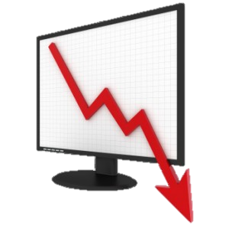
El puerto de Guayaquil es el más empleado para la exportación de mango, debido a la proximidad geográfica con respecto a las empresas productoras y exportadoras de mango
Se registraron un total de 74 empresas dedicadas a la exportación de mango en el Ecuador, registrando un crecimiento promedio del 14%, sin embargo, solo 12 de ellas registran sostenibilidad en el período de tiempo comprendido entre 2014 - 2018
La dimensión social en el sector exportador de mango presenta ciertas dificultades con respecto a la generación de empleos permanentes, pues solo el 38% de los trabajadores laboran bajo esta modalidad
En cuanto a la dimensión económica de las empresas, se evidencia que, a pesar del aumento de ingresos percibidos, existen anormalidades en cuanto a las utilidades declaradas en los estados financieros

Slide 30
Al analizar la dimensión ambiental de sector exportador de mango en el Ecuador se pudo concluir que las empresas están direccionadas a preservar el medio ambiente y conservar la biodiversidad, pues se encuentran certificadas internacionalmente por organismos que exigen que la producción debe basarse en procesos sostenibles.
A pesar de los esfuerzos de las empresas por incorporar actividades para conservar el medio ambiente, aún existen organizaciones que no realizan una adecuada gestión de residuos.
Además, ponen en riesgo la salud de los trabajadores al momento de aplicar agroquímicos, pues su forma de almacenamiento y equipo de protección no es adecuada.
Se evidencia equidad de género en los puestos operativos, sin embargo, los puestos gerenciales son ocupados por un grupo determinado de personas que rotan cargos y que generalmente son del género masculino.

